Slide 1
일반상대론 기초
2024 수치상대론 및 중력파 여름학교 (2024.07.29~08.02, 대전테크노파크 지능로봇사업화센터)
강 궁 원
(중앙대 물리학과, gwkang@cau.ac.kr)

Slide 2
II. 일반상대론

Slide 3
목 차
뉴튼 중력 이론 수정하기
등가 원리
중력 방정식

Slide 4
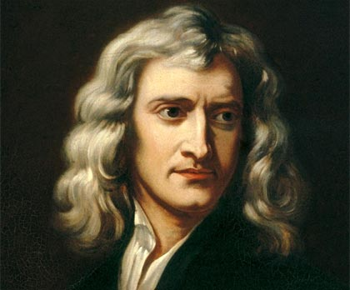
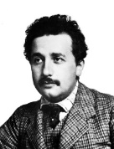
시공간
뉴튼(1687) | 아인슈타인(특수상대론1905)
사건으로 이루어진 4차원 연속체 균일하고 경계가 없으며 무한 … 물체의 존재와 무관하며 영향을 받지 않는다
시간과 공간은 분리되어 있음 인과율: 메트릭 구조: (∆l)² = (∆x)² +(∆y)² +(∆z)², (∆t)² ∆l = ∆l’ , ∆t = ∆t’ | 시공간 복합체 인과율: 광뿔에 의해 결정, 동시 사건은 관측자에 따라 다름 메트릭 구조: (∆s)² = -(c∆t)² +(∆x)² +(∆y)² +(∆z)² ∆s = ∆s’ (∆l ≠ ∆l’ , ∆t ≠ ∆t’)
미래
미래
광뿔면: 빛의 경로
현재
현재
현재
과거
과거

Slide 5
Part 1
뉴튼 중력 이론 수정하기
Notes:
안녕하세요. 뇌공학자 임창환입니다.

Slide 6
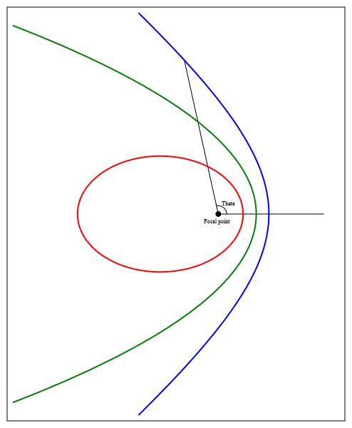
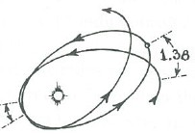
뉴튼 중력 이론 수정하기
특수상대론에서의 시공간에 대한 새로운 이해에 기반하여 알려진 모든 물리 이론들은 이와 부합하게 수정되어야만 함
$$F_{G}=G\frac{Mm}{r^{2}}$$
뉴튼 중력의 문제점:
“순간적으로 힘이 작용“ ➔ 인과율 위반
로렌츠 변환에 대한 상대성 원리 위반
수성의 세차 운동 관측: $100년에 \sim {1.38}^{′′}$
(닫힌 타원 궤도) ➔ 실제: 세차 운동

Slide 7
뉴튼 중력:
점 질량: ${\vec{F}}_{G}=G\frac{Mm}{r^{2}}\left(−\hat{r}\right)=−m \vec{∇}φ ⟺ φ=−G\frac{M}{r}$ : 중력 퍼텐셜
일반적인 질량 분포: 밀도 함수 $ρ\left(\vec{x},t\right)$
$\left(\frac{∂^{2}}{∂x^{2}}+\frac{∂^{2}}{∂y^{2}}+\frac{∂^{2}}{∂z^{2}}\right)φ\left(\vec{x},t\right)=4πGρ\left(\vec{x},t\right)$
상대성 원리 만족하는가? ➔ 아니다!
$φ:$ 스칼라양, $ρ=T_{00}$: 비스칼라양
“시간”과 “공간”이 동등하지 않음

Slide 8
스칼라 중력 이론: 노르드스트룀(Nordstroem, 1914)
$\left(−\frac{1}{c^{2}}\frac{∂^{2}}{∂t^{2}}+\frac{∂^{2}}{∂x^{2}}+\frac{∂^{2}}{∂y^{2}}+\frac{∂^{2}}{∂z^{2}}\right)φ\left(\vec{x},t\right)=−\frac{4πG}{c^{2}}T,$
여기서 $T≡{T^{μ}}_{μ}={T^{0}}_{0}+{T^{1}}_{1}+{T^{2}}_{2}+{T^{3}}_{3}$
상대성 원리와 인과율 만족!!
하지만 관측과 맞지 않음: 음의 세차 운동 ➔ 수정 실패

Slide 9
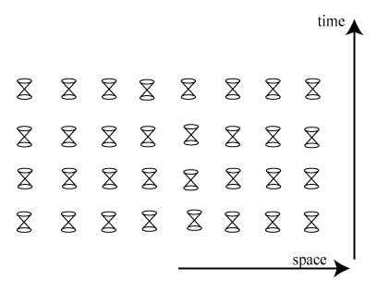
이론 수정 계속 ……
(Figure credit: http://plato.stanford.edu/entries/spacetime-singularities/lightcone.html)
생각의 기본 바탕: 새로운 상대성 원리에 맞는 중력 상호작용 이론을 탐색했으나 시공간 자체는 여전히 고정된 배경으로 취급

Slide 10
Part 2
등가 원리
Notes:
안녕하세요. 뇌공학자 임창환입니다.

Slide 11
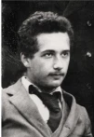
평생 가장 행복한 생각(The happiest thought of my life):
“베른의 특허국 사무실 한 의자에 앉아 있을 때 불현듯 한 생각이 떠올랐다: ‘만약 한 사람이 자유낙하하고 있으면, 그는 그 자신의 무게를 느끼지 못할 것이다.’” (“I was sitting in a chair in the patent office at Bern, when all of a sudden a thought occurred to me: ‘If a person falls freely, he will not feel his own weight.’”
- 1907년 11월 어느날
(출처: 네이처 2015)

Slide 12
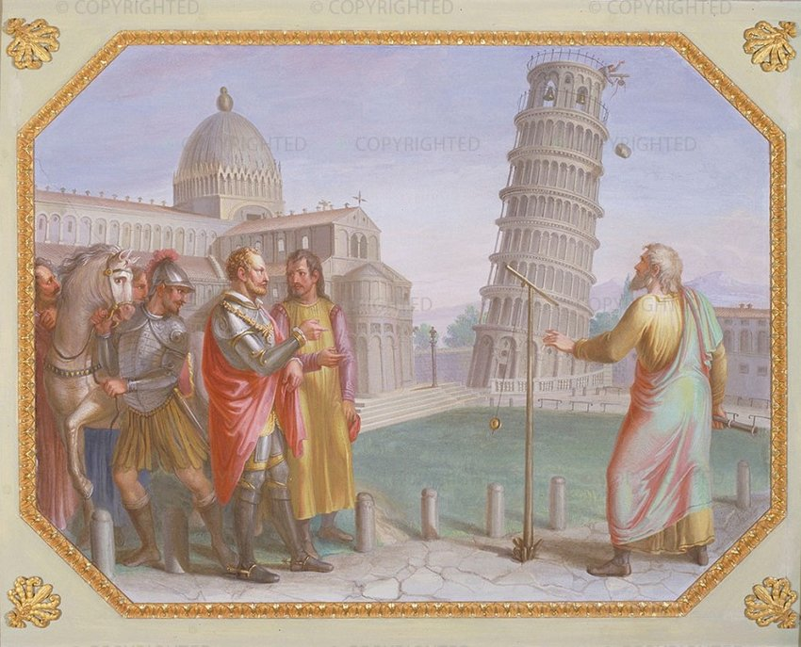
등가 원리(Equivalence principle, 1907):
i) 관성 질량($m_{I}$) $=$ 중력 질량 ($m_{G}$):
$m_{I}a=F → a=\frac{F}{m_{I}}$
➔ “속도 변화에 저항하는 정도”
$F_{G}=G\frac{m_{G}M_{G}}{r^{2}}$
➔ “중력의 강도를 매개하는 고유한 성질”
$m_{I}a=F_{중력}=m_{G}×\left(\frac{GM_{G}}{r^{2}}\right)$
$⟹ a=\frac{m_{G}}{m_{I}}×\left(\frac{GM_{G}}{r^{2}}\right)$ : 물체의 “무거움”과 무관
➔ $\frac{m_{G}}{m_{I}}=1 or Constant., e.g., m_{G}=m_{I}$
(Credit: Luigi Catani, 1816)

Slide 13
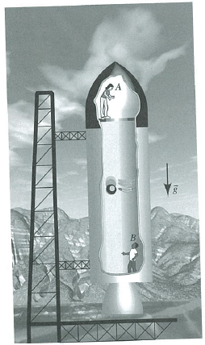
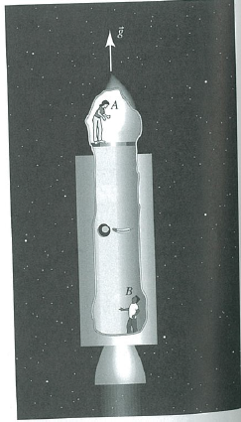
ii) 균일 중력장 vs 등가속계:
“일정한 크기의 중력이 작용하는 계(왼쪽 그림)와 편평한 시공간에서 크기는 같으며 방향은 반대로 등 가속 운동하는 계(오른쪽 그림)는 구별 불가능”
중력이 있는 경우: $\vec{g}≠0$
무중력 등가속 운동: $\vec{a}=−\vec{g}$
(그림 출처: Hartle)

Slide 14
iii) 자유 낙하:
균일 중력장 하에서 자유낙하하는 사람은 “중력”을 느끼지 못한다.
가속 운동 or 비가속운동?
관성계??...!!
(a)
(b)
지구
등$속계(a=0)$
가속계($a≠0)$

Slide 15
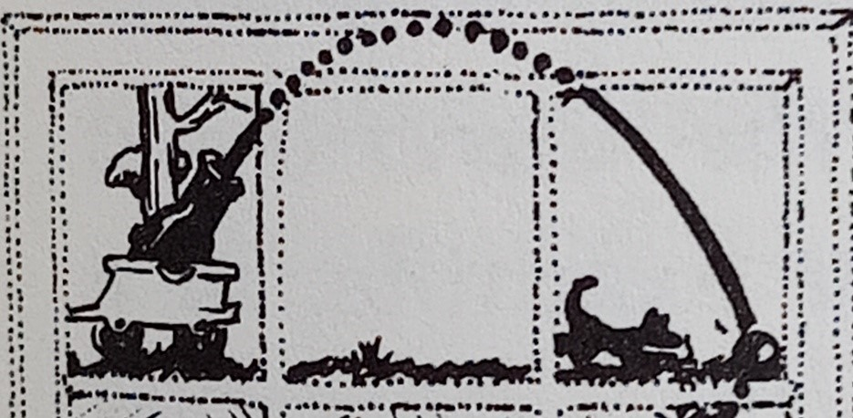
(그림 출처: Thorne)
포탄의 운동은 (등)가속 운동 ➔ 자유낙하하는 사람이 보면?
자유낙하하는 관측자는 관성계
자유낙하하는 포탄에 앉아있는 사람도 관성계
관성계가 다른 관성계를 보는 것과 동일: “관성운동” ➔ 즉, 정지해 있거나 일정한 속도로 움직일 것이다.

Slide 16
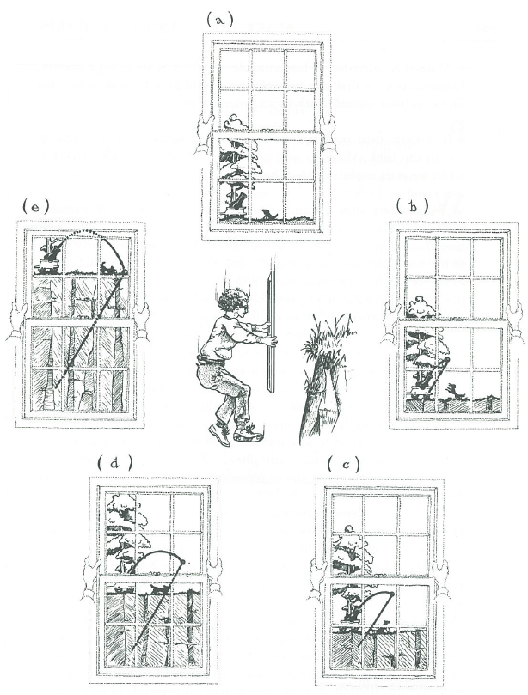
(그림 출처: Thorne)

Slide 17
무거운 물체 주위의 공간
(?)
(그림 출처: Hartle)

Slide 18
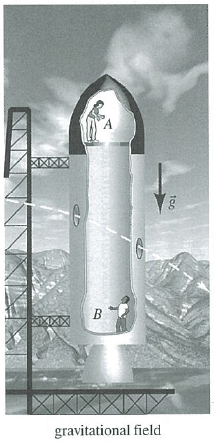
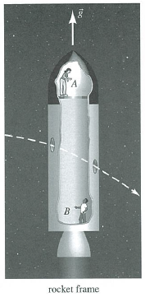
등가속계:
중력장이 있으면 빛이 휜다…??!!
그림 출처: Hartle

Slide 19
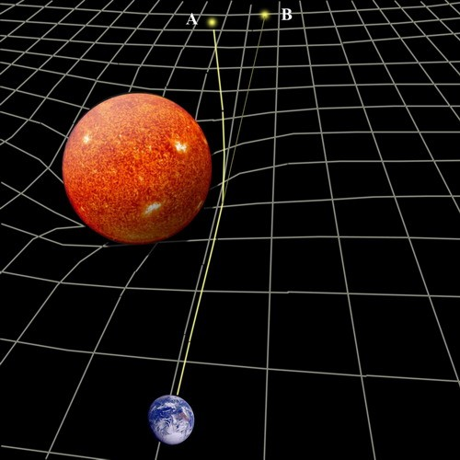
무거운 물체 주위에서 빛의 경로가 휜다면…?
공간 자체가 휘어져 있다는 것인가…?
중력의 존재 혹은 물체의 출현이 공간을 휘게 한다…??!!
그렇다면 특수상대론에서 시공간은 고정시켜 놓고 뉴튼 중력을 수정하려는 것은 잘못된 방향…??!!!
(출처: http://www.zamandayolculuk.com/cetinbal/HTMLdosya1/RelativityFile.htm)

Slide 20
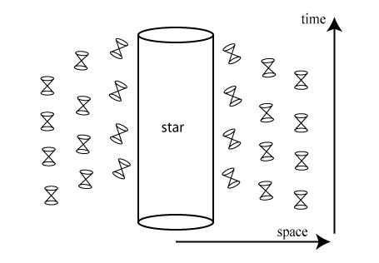
(그림 출처: http://plato.stanford.edu/entries/spacetime-singularities/lightcone.html)
시간
별
별
별
공간
편평한 시공간 ➔ 휘어진 시공간
휘어진 시공간을 기술하는 물리량은?
${ds}^{2}=−{dt}^{2}+{dx}^{2}+{dy}^{2}+{dz}^{2}$
$=η_{μν}dx^{μ}dx^{ν}$
$≡η_{00}dx^{0}dx^{0}+η_{01}dx^{0}dx^{1}+η_{02}dx^{0}dx^{2}+⋯$
민코브스키 메트릭 텐서: $η_{μν}=\left(\begin{matrix}\begin{matrix}−1 & 0 \\ 0 & 1\end{matrix} & \begin{matrix}0 & 0 \\ 0 & 0\end{matrix} \\ \begin{matrix}0 & 0 \\ 0 & 0\end{matrix} & \begin{matrix}1 & 0 \\ 0 & 1\end{matrix}\end{matrix}\right)$
$η_{μν} →g_{μν}\left(x\right) \left(?\right):$ ${ds}^{2}=g_{μν}dx^{μ}dx^{ν}$
$g_{μν}(x)$ : 메트릭 텐서(시공간의 기본 “물리량”)

Slide 21
Part 3
중력 방정식
Notes:
안녕하세요. 뇌공학자 임창환입니다.

Slide 22
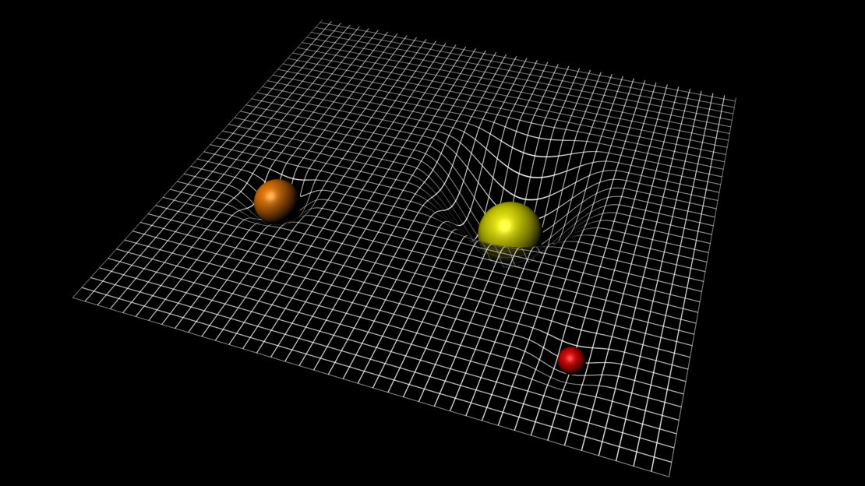
물체/물질(중력)과 상호작용하는 시공간
그렇다면 이 휘어진 공간에 놓여 있는 물체의 움직임은?
➔ 이 휘어진 공간에서의 “자연스러운
운동”(관성 운동, 자유 낙하)
➔ 측지선(Geodesic) 운동: $u∙∇u=0$
$Ex) \ddot{r}\left(τ\right)\sim ∂_{r}g_{tt}(r)≠0$:
정지해 있던 물체는 곡률이 큰 쪽으로 운동 ➔ “중력 혹은 인력 작용”
휘어진 시공간: $g_{αβ}$
(Credit: ESA–C.Carreau)

Slide 23
여기에 두 질량 사이의 “중력＂은 여전히 추가적으로 작용하고 있을 것인가?
아니면… 그런 “중력＂은 더 이상 없고 휘어진 공간에 의한 움직임만이 …????
J. Wheeler: “Matter tells how to curve, and Spacetime tells how to move.”
$$M$$
?
$$m$$
시공간: $g_{αβ}$
물질의 분포: $T_{αβ}$
(Credit: ESA–C.Carreau)

Slide 24
중력 방정식
주어진 물질 분포에 대해 메트릭 텐서를 결정하는 방정식
뉴튼의 중력 방정식: ${\vec{∇}}^{2}φ=4πGρ(\vec{x},t)$ : Any hint?
$ρ$ : “질량 밀도” $\sim T_{00}=T_{αβ}u^{α}u^{β}$
시공간 곡률: “곡률 텐서”
물질 분포: “에너지-운동량-스트레쓰 텐서”
$${(??)}_{αβ} \sim T_{αβ}$$
$$T_{αβ}=\left(\begin{matrix}T_{00} & T_{0i} \\ T_{i0} & T_{ij}\end{matrix}\right)=\left(\begin{matrix}\begin{aligned}\begin{aligned}에너지 \\ 밀도(ρ)\end{aligned} \\ \end{aligned} & \begin{aligned}운동량 밀도 \\ 플럭스(p^{i}) \\ \end{aligned} \\ \begin{aligned}운동량 밀도 \\ 플럭스(p^{i})\end{aligned} & \begin{aligned}스트레쓰 \\ 텐서(S^{ij})\end{aligned}\end{matrix}\right)$$
Ex) (완전) 유체: $T_{αβ}=ρu_{α}u_{β}+P\left(g_{αβ}+u_{α}u_{β}\right)→diag(ρ,P,P,P)$

Slide 25
$$R_{αβ}−\frac{1}{2}g_{αβ}R=\frac{8πG}{c^{4}}T_{αβ}$$
2차 편미분 방정식
$∂_{μ}∂_{ν}g_{αβ}$ 에 선형이나 $g_{αβ}$ 에 대해 고도로 비선형적 방정식
10개의 미지 함수 $g_{αβ}(x)$ 에 대한 10개의 방정식
국소적 방정식

Slide 26
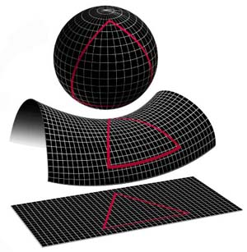
곡률:
시공간의 휘어진 정도를 나타내는 수학적인 양 필요
(출처: NASA)

Slide 27
벡터의 평행 이동:
평행이동 방정식: $u∙∇v^{α}=0$
$$v$$
$$u$$
$$δv^{α}≡v_{f}^{α}−v_{i}^{α} \left\{\begin{matrix}=0 ↔ 편평 \\ ≠0 ↔ 휘어짐\end{matrix}\right.$$
$∝{R_{βγσ}}^{α}$ : “리만 곡률 텐서“
$$v$$
$$u$$
${R_{βγσ}}^{α}=0 ⟺$ 편평한 시공간
${R_{βγσ}}^{α}≠0 ⟺$ 휘어진 시공간
$$v_{i}^{α}$$
$$v_{f}^{α}$$

Slide 28
$${R_{αβγ}}^{δ}=∂_{β}Γ_{αγ}^{δ}−∂_{α}Γ_{βγ }^{δ}+Γ_{γα }^{σ}Γ_{βσ }^{δ}−Γ_{γβ }^{σ}Γ_{ασ }^{δ}$$
여기서 $Γ_{αβ }^{δ}=\frac{1}{2}g^{δγ}\left(∂_{α}g_{βγ}+∂_{β}g_{αγ}−∂_{γ}g_{αβ}\right)$ : Christoffel 심볼
리치(Ricci) 텐서: $R_{αβ}≡{R_{αδβ}}^{δ}={R_{α0β}}^{0}+{R_{α1β}}^{1}$+${R_{α2β}}^{2}$+${R_{α3β}}^{3}$
리치 스칼라: ${R≡g^{αβ}R}_{αβ}=g^{00}R_{00}+g^{01}R_{01}+⋯$
아인슈타인 텐서: $G_{αβ}≡R_{αβ}−\frac{1}{2}g_{αβ}R$ : $(g_{αβ}, ∂g_{αβ}, ∂^{2}g_{αβ})$ 의 함수
Note: $∇^{β}G_{βδ}=0$

Slide 29
중력 방정식의 추정: 조석력(Tidal force)
$$시간$$
“자유낙하”
$$\vec{χ} : {\vec{a}}_{tidal}=\ddot{\vec{χ}}$$
“측지선”
$$u^{α}$$
$$χ^{α}$$
중력 관점:
$$a^{i}=\frac{d^{2}χ^{i}}{dt^{2}}=−∂^{i}∂_{j}φ χ^{j}$$
$⟹ a^{α}≅−∂^{α}∂_{γ}φ χ^{γ}$
휘어진 시공간 관점:
$$a^{α}=u∙∇\left(u∙∇χ^{α}\right)=−{R_{βγδ}}^{α}u^{β}u^{δ}χ^{γ}$$
$$∂^{α}∂_{γ}φ≅{R_{βγδ}}^{α}u^{β}u^{δ}$$

Slide 30
${R_{βγδ}}^{α}u^{β}u^{δ}≅∂^{α}∂_{γ}φ$
${R_{βαδ}}^{α}u^{β}u^{δ}≅∂^{α}∂_{α}φ≅{\vec{∇}}^{2}φ=4πGρ=4πGT_{00}=4πG T_{βδ}u^{β}u^{δ}$
$∴ 추정: R_{βδ}=4πGT_{βδ}$ (?) : 모순 $∵ ∇^{β}T_{βδ}=0$ 이지만 $∇^{β}R_{βδ}≠0$ ?
➔ $R_{βδ}−\frac{1}{2}g_{βδ}R=λT_{βδ}$. 그리고 뉴튼 근사 이용해 $λ=8πG/c^{4}$ 결정.

Slide 31
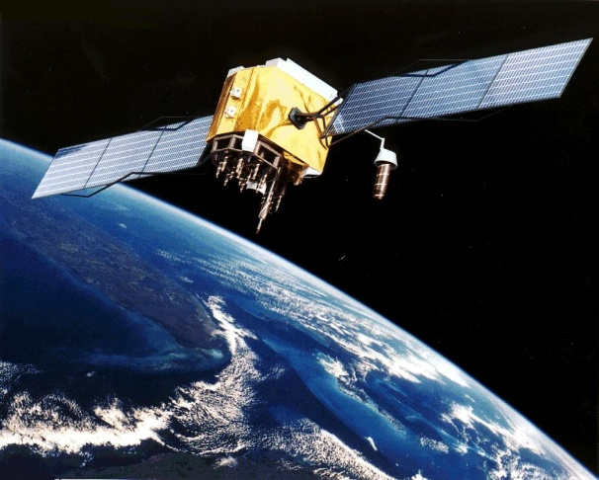
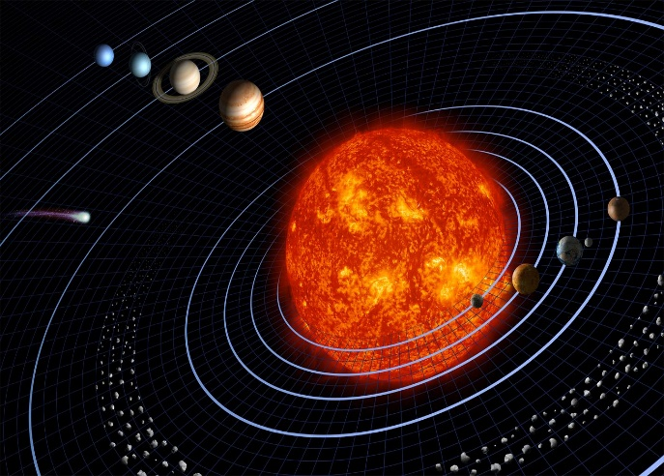
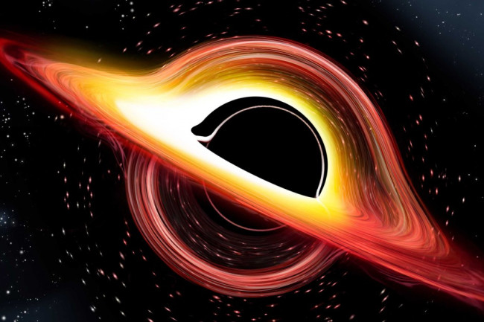
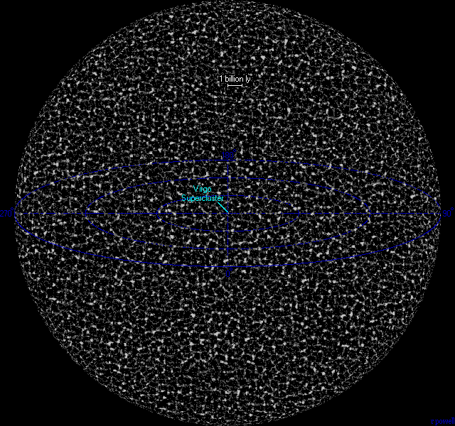
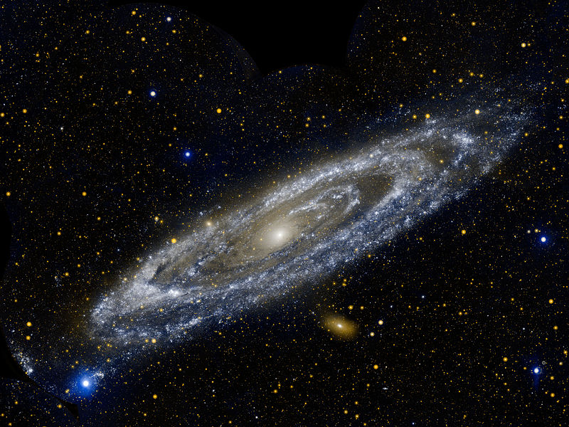
$$R_{αβ}−\frac{1}{2}g_{αβ}R=\frac{8πG}{c^{4}}{ T}_{αβ}$$
http://www.navcen.uscg.gov/ftp/gps/ggeninfo/gps-iif.tif
Credit: Harman Smith and Laura Generosa
Credit: Roen Kelly/Discover
Credit: M. Koppitz
(Credit: ESA–C.Carreau)
Andromeda M31 (~67 kpc, NASA/JPL-Caltech)
Visible Universe (~8.6 Gpc, http://www.atlasoftheuniverse.com/universe.html)

